Slide 1

ACADEMIA MILITAR “MARECHAL SAMORA MACHEL”
SEMINÁRIO DE CAPACITAÇÃO PEDGÓGICA
2017

Slide 2
ANDRAGOGIA

Slide 3
Objectivo
Despertar a necessidade de lidar com o estudante da AM tendo em conta a sua condição de Adulto.

Slide 4
CONTEÚDOS
Andragogia x Pedadagogia;
Caracteristicas do estudante adulto;
Papel do professor/facilitador;

Slide 5
CIÊNCIAS AGOGICAS

Slide 6
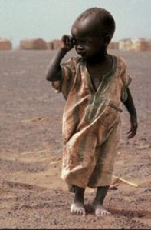
A Paidagogia estuda a educação
( o desenvolvimento fisiológico e intelectual) das crianças na idade pré-escolar;

Slide 7
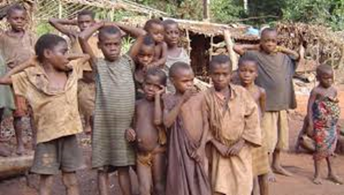
A pedagogia: educação das crianças dos 6 anos até a idade de pré-adolescência;

Slide 8

A Hebegogia estuda a educação dos adolescentes (etapa do ensino médio e diversificado)
(http://hebegogiaciencia.blogspot.com/)

Slide 9
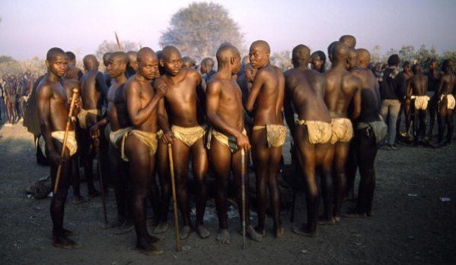
Andragogia: estuda a educação das pessoas na idade adulta até ao seu estado maduro;

Slide 10

Gerontagogia: estuda a educação de adultos na sua 3ª idade (entre 60 e 65 anos).

Slide 11
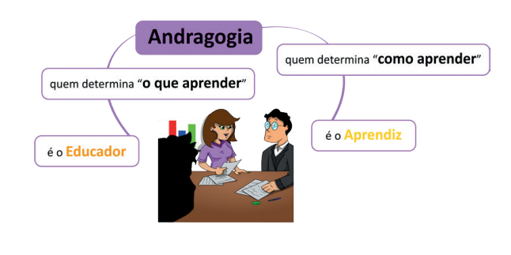
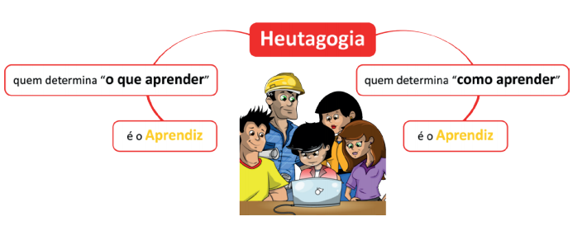
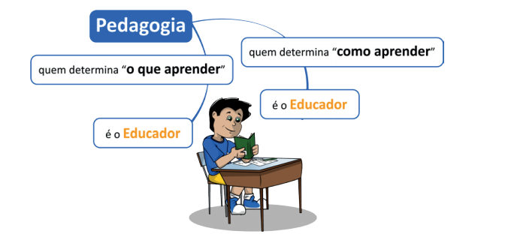

Slide 12
ANDRAGOGIA

Slide 13
ANDRAGOGIA- conceito
O termo andragogia provém do grego andros = adulto + agogus = guiar, conduzir, educar

Slide 14
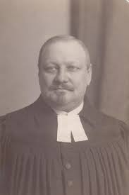
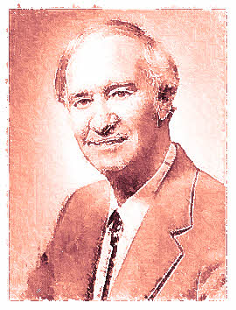
O termo Andragogia proposto por Alexandre Kapp no século XVII (1833) ao tentar descrever as praticas educativas de Platão;
Malcolm Knowles (1913 - 1997) Nascido em 1913 nos EUA, foi quem popularizou o termo que posteriormente foi adoptado pela UNESCO

Slide 15
Andragogia
ANDRAGOGIA – ciência e arte de ajudar pessoas adultas a aprenderem;

Slide 16
II. CARACTERISTICAS DA APRENDIZAGEM DO ESTUDANTE ADULTO

Slide 17

CARACTERÍSTICAS DOS ESTUDANTES ADULTOS
Passam de pessoas dependentes para indivíduos independentes, auto-direcionados;
Acumulam experiências de vida que vão ser fundamento e substrato de sua aprendizagem futura.
Seus interesses pela aprendizagem se direccionam para o desenvolvimento das habilidades que utiliza no seu papel social, na sua profissão.

Slide 18
Características dos estudantes adultos
Passam a esperar uma imediata aplicação prática do que aprendem, reduzindo seu interesse por conhecimentos a serem úteis num futuro distante;
Preferem aprender para resolver problemas e desafios, mais que aprender simplesmente um assunto;
Passam a apresentar motivações internas (como desejar uma promoção, sentir-se realizado por ser capaz de uma ação recem-aprendida, etc), mais intensas que motivações externas como notas em provas, por exemplo.

Slide 19
Pedagogia x Andragogia
 | Modelo Pedagógico | Modelo Andragógico
Papel da Experiência | A experiencia do aprendiz não tem muita relevância. | É recurso importante para a própria aprendizagem.
Vontade de Aprender | Fundamentada na lógica escolar. | Orientada para resolver problemas reais da vida e profissionais.
Orientação da Aprendizagem | Centrada nos conteúdos. | Orientada para resolver problemas reais da vida e profissionais.
Motivação | Classificações escolares. Apreciação do professor | Factores de ordem interna (satisfação, auto-estima, qualidade de vida, etc)

Slide 20
QUE FAZER?
OS ESTUDANTES POSSUEM EXPERIÊNCIA DE VIDA
Aproveite a experiencia acumulada dos estudantes;
OS ESTUDANTES ENFRENTAM SITUAÇÕES REAIS:
Proponha problemas, novos conhecimentos, baseados no dia-a-dia dos estudantes;
OS ESTUDANTES QUEREM SABER O PORQUE DO CONHECIMENTO.
Justifique a necessidade e a utilidade do conhecimento;

Slide 21
OS ESTUDANTES RESPONSAVEIS PELA SUA APRENDIZAGEM
Envolva-os no planeamento e na responsabilidade pela aprendizagem;
OS ESTUDANTES TÊM MOTIVAÇÃO INTENSA.
Desperte a motivação interna para a aprendizagem;

Slide 22
O estudantes aprende através de suas
experiências, que vêm através dos sentidos:
1% através do paladar
1,5% através do tacto
3,5% através do olfacto
11% através da audição
83% através da visão

Slide 23
A aprendizagem é mais objectiva quando o estudante usa mais de um sentido ao mesmo tempo.
O como o aluno retém?
10% do que lê;
20% do que ouve;
30% do que vê;
50% do que ouve e vê;
70% do que discute com os outros;
90% do que diz na medida em que faz.
95% do que se ensina a outros

Slide 24
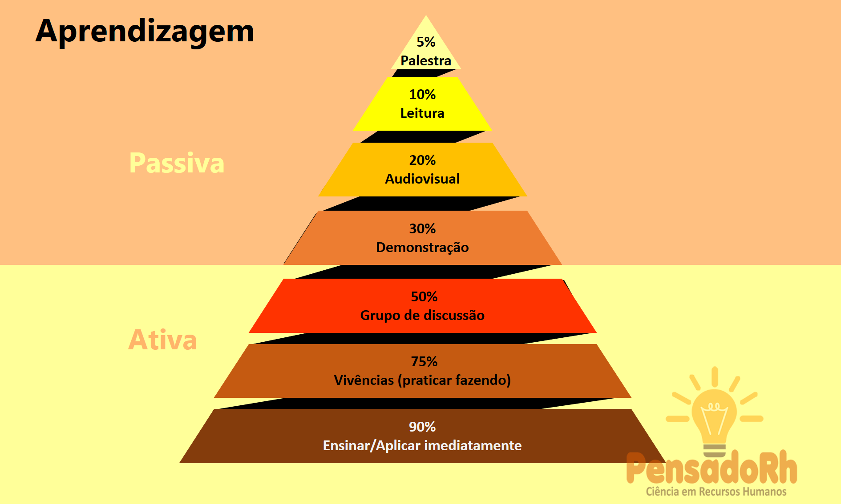

Slide 25
PRIORIDADES QUE DEVEM SER OBSERVADAS PELO FACILITADOR

Slide 26
CONHECER OS ESTUDANTES
Identifique as necessidades dos estudantes;
PLANEAMENTO PARTICIPATIVO
Discuta com os estudantes que métodos irão ser usados na aprendizagem;
AVALIAÇÃO
Faça avaliação que permita observar os resultados: seus e dos estudantes.

Slide 27

OBRIGADO PELA ATENÇÃO

Slide 30
CARACTERÍSTICAS DOS ADULTOS
E SUAS CONSEQUÊNCIAS NA SUA APRENDIZAGEM.
Adultos possuem uma razoável quantidade de experiências:
Consequências: os adultos podem ser usados como "recursos de aprendizagem"; as estratégias de aprendizagem de adultos devem encorajar troca de ideias e experiências.
O corpo dos adultos sendo relativamente muito maior que o das crianças está sujeito a maiores pressões e estímulos gravitacionais:
Consequência: O conforto físico é importante para a aprendizagem de adultos; muito pouco conforto ou em excesso podem ser desastrosos.

Slide 31
CARACTERÍSTICAS DOS ADULTOS
E SUAS CONSEQUÊNCIAS NA SUA APRENDIZAGEM.
Adultos possuem conjuntos de hábitos fortemente sedimentados:
Consequência: os hábitos e gostos dos adultos devem ser na medida do possível considerados e atendidos.
Adultos tendem a ter grande orgulho de si próprio:
Consequência: os adultos respondem muito bem as oportunidades de desenvolvimento, auto-direcionamento e responsabilidade no seu processo de aprendizagem.

Slide 32

CARACTERÍSTICAS DOS ADULTOS
E SUAS CONSEQUÊNCIAS NA SUA APRENDIZAGEM.
Adultos em geral tem coisas tangíveis a perder:
Consequência: a ênfase deve ser na promoção do sucesso em lugar de revelar as deficiências.
Adultos têm que tomar decisões e resolver problemas:
Consequências: a aprendizagem centralizada em problemas pode ser mais efectiva e é mais agradável.

Slide 33
CARACTERÍSTICAS DOS ADULTOS
E SUAS CONSEQUÊNCIAS NA SUA APRENDIZAGEM.
Adultos tendem a ter grande número de preocupações e de problemas a resolver fora da situação de aprendizagem:
Consequência: as demandas da experiência de aprendizagem não devem ser irreais; deve haver um balanceamento adequado entre o tempo necessário para apresentação da situação de aprendizagem e o tempo necessário para a atendimento das preocupações.

Slide 34
CARACTERÍSTICAS DOS ADULTOS
E SUAS CONSEQUÊNCIAS NA SUA APRENDIZAGEM.
Os adultos na sociedade moderna são cada vez mais pressionados por grande número de opções:
Consequência: aprender a decidir é uma aptidão importante.
Os adultos tendem a ter comportamento grupais consistentes com suas próprias necessidades:
Consequência: usualmente os adultos adotam aqueles comportamentos que façam com que suas necessidades sejam atendidas pelo grupo. Devem ser cultivados os comportamentos que sejam úteis aos indivíduos e aos grupos.

Slide 35
CARACTERÍSTICAS DOS ADULTOS
E SUAS CONSEQUÊNCIAS NA SUA APRENDIZAGEM.
Adultos tendem a ter bem sedimentadas suas estruturas emocionais consistindo de valores, atitudes e tendências:
Consequência: mudanças são perturbadoras. É mais provável obter mudanças de comportamento em um ambiente não ameaçador e onde exista em alto grau a participação e o envolvimento.
Adultos tendem a ter bem desenvolvidos seus "filtros" selectivos dos estímulos:
Consequência: a maioria dos adultos só ouve aquilo que deseja ouvir. O ensino para ser eficaz deve focalizar em mais de um sistema sensorial para que possa penetrar nos "filtros" que o adulto usa para barrar aqueles estímulos que ele considera desagradáveis, desinteressantes ou perturbadores.

Slide 36
CARACTERÍSTICAS DOS ADULTOS
E SUAS CONSEQUÊNCIAS NA SUA APRENDIZAGEM.
Os adultos tendem a responder bem a "reforços" negativos ou positivos de aprendizagem:
Consequência: os "esforços" de aprendizagem (tanto negativos como positivos) devem ser usados em gradações variadas.
Adultos tendem a ter impressões e opiniões muito sedimentadas sobre situações de aprendizagem:
Consequência: só boas e bem sucedidas experiências de aprendizagem encorajam a formação de atitudes positivas.

Slide 37
CARACTERÍSTICAS DOS ADULTOS
E SUAS CONSEQUÊNCIAS NA SUA APRENDIZAGEM.
Os adultos na sociedade moderna tem um receio íntimo de fracassar e ser substituído;
Consequência: a situação de aprendizagem deve dar oportunidades de desenvolver auto-confiança e novas aptidões.

Slide 38
SENDO ASSIM CABE AO PROFESSOR :
Criar um clima sem competitividade, onde haja respeito e confiança mútua.
Dar oportunidade de escolha, deixando que os alunos façam opções dentro do processo de aprendizagem.
Programar actividades de aprendizagem envolvendo o uso dos cinco sentidos do estudante.
Planear sua aula com criatividade, usando diversidade nas técnicas de ensino e recursos audiovisuais.

Slide 39
SENDO ASSIM CABE AO PROFESSOR :
Planear actividades executadas pelos próprios alunos, mesmo que isto tome um tempo maior da aula.
Permitir que os estudantes participem de todas as etapas da sua aprendizagem.
Pesquisar factos da vivência dos estudantes e usar estas informações como ferramenta para o ensino.
Incluir em sua aula histórias reais, humorísticas e seu testemunho pessoal como exemplos, desde que estejam integrados ao estudado.

Slide 40
BIBLIOGRAFIA
http://malao050.blogspot.com/ ;
http://andragogia.org/
http://www.ccs.ufpb.br/depcir/andrag.html;
http://ferdantas.wordpress.com/2009/05/11/pedagogia-x-andragogia-%E2%80%93-comparacoes/

